Slide 1
Країнознавча характеристика КНР
План
1.Рекреаційно-географічне положення
2. Природні рекреаційні ресурси
3. Культурно-історичні рекреаційні ресурси
4. Соціально-економічні передумови туризму
5.Особливості історії розвитку і організації туризму.

Slide 2
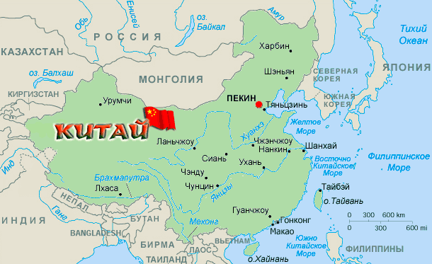
1.Рекреаційно-географічне положення

Slide 3
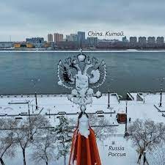
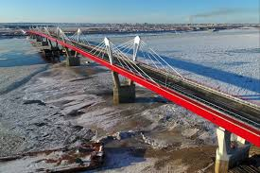
Китайська Народна Республіка (КНР) розташована в Центральній і Східній Азії. Територія країни протягується зі сходу на захід на 5700 км., з півночі на південь - 3700 км., за площею (9,6 млн кв. км.) займає третє місце в світі.
Величезна територія держави, що охоплює високі гірські області, обширні пустелі і приморські рівнини, визначає різноманітність природних умови для туризму, а також прикордонне сусідство з великою кількістю країн.
З прикордонних країн найбільше значення має сусідство з Росією. Велика частина кордону проходить Амуром і його притоками, що утруднює створення прикордонних переходів.

Slide 4
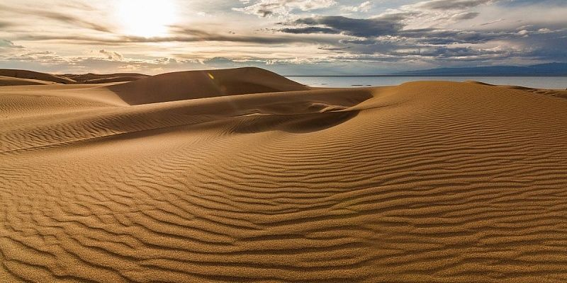
Межа з Монголією найпротяжніша і проходить в основному рівнинами пустелі Гобі.
Автомобільний транспорт вільно перетинає пустелі і степи по бездоріжжю, що стримує створення автомобільних трас і переходів, а кордон робить прозорим.
Межа з Індією і Непалом проходить по найвищих горах планети - Гімалаях і Каракоруму.

Slide 5
Основними «воротами» країни тривалий час була колишня англійська колонія - Гонконг (Сянган)

Slide 6
Передумови розвитку туризму в Китаї
Зміна політичного курсу країни, перехід до «політики відкритих дверей». Китай відмовився від територіальних домагань до сусідніх країн - Росії, В'єтнаму, Індії, прагнучи врегулювати прикордонні питання політичними методами
Китай має вигідне географічне положення щодо сегментів світового туристського ринку. Його оточують країни, що характеризуються активним розвитком виїзного туризму, мають негативне туристське сальдо - Японія, Тайвань, Республіка Корея, великі туристські убування і з Росії.
Швидке економічне зростання в багатьох країнах Азійсько-Тихоокеанського регіону також сприяло розвитку туризму в Китаї.

Slide 7
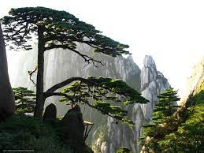
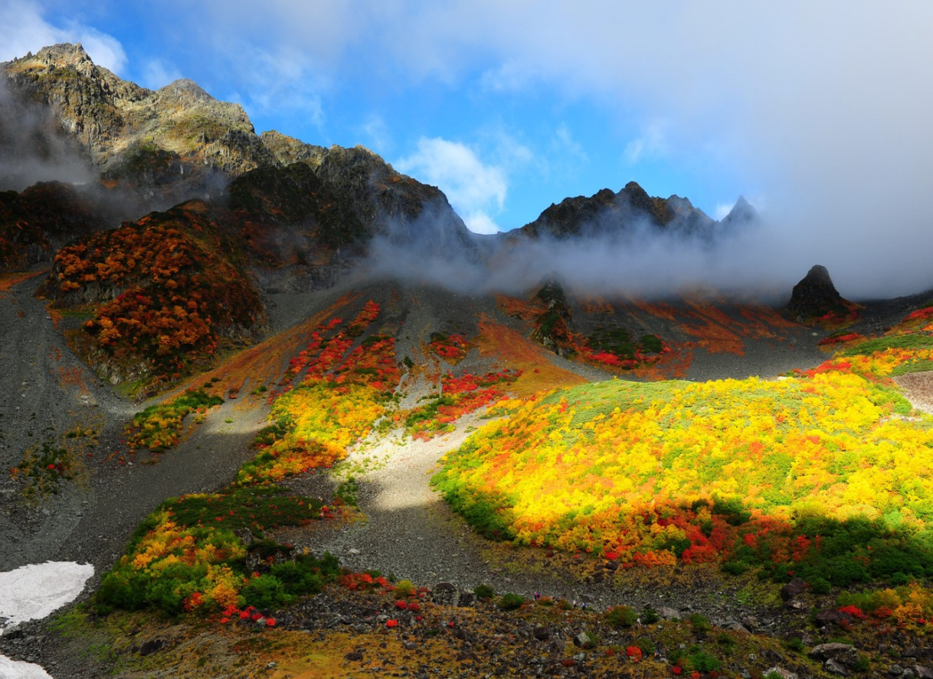
2. Природні рекреаційні ресурси
Розміри території і виняткова різноманітність природних умов виділяють Китай серед всіх країн Азії. Щонайширший спектр природних зон - від південної тайги, що покриває хребет Великий Хінган до саван провінції Юньнань і тропічних лісів острова Хайнань, від вологих мусонних лісів на сході країни до напівпустель і пустель континентальних областей - обумовлене багатьма причинами, перш за все розташуванням країни на стику найбільшого материка і найбільшого океану.

Slide 8
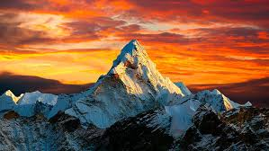
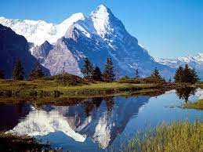
Різноманітність рельєфу
умова розвитку різних видів туризму на території Китаю.
Можна виділити в межах країни три крупні орографічні області.
Область високих гір і нагірь (Гімалаї, Каракорум, Тибет). Тут розташовуються найвищі вершини світу: Еверест (Гімалаї, 8848 м) і Чогорі (Каракорум, 8611 м), всього 12 восьмітисячників.
Основні види рекреаційної діяльності в цьому районі - альпінізм, рафтинг, екологічний туризм, екстремальний і пригодницький туризм.

Slide 9
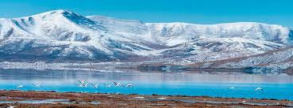
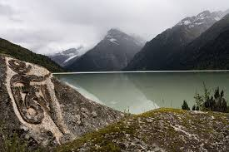
Тибет є складною системою гірських хребтів з переважаючими висотами 5-7 тис. м над рівнем моря.
Опадів тут випадає дуже мало, із-за чого пустелі піднімаються високо в гори, практично з'єднуючись з кам'янистою тундрою. Дивовижним явищем є крупні солоні високогірні озера.
Зустрічаються альпінотипні вершини, льодовики, вимерлі вулкани, печери. Рідкісні річки протікають в глибоких каньйонах.
Суворість рельєфу і клімату, відсутність лісової рослинності - чинники, що обмежують розвиток природного туризму в Тибеті.

Slide 10
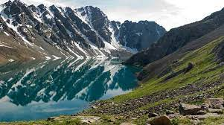
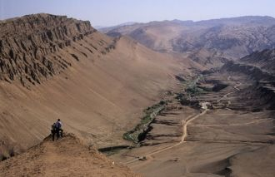
Високі рівнини і гори Центральної Азії (розташовуються на висотах 1-2 тис. м над рівнем моря) облямовані високими (до 7000 м) горами (Тянь-Шань, Алтай), ландшафтну зовнішність яких складає разючий контраст з рештою поверхні.
Тут знаходиться Турфанська западина (-154 м), що поступається по глибині тільки улоговині, в якій знаходиться Мертве море.
Переважають кам'янисті і піщані пустелі і степи.
Здебільшого, в районі розвивають спортивні види туризму - авто- і мототуризм, подорожі на верблюдах і яках, альпінізм, треккінг.

Slide 11
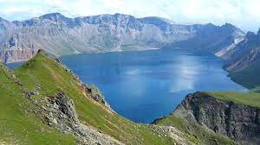
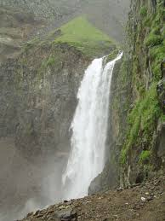
Східно-Китайська область низькогірь і низовин. Тут розташовуються основні житниці країни - рівнини Велика Китайська на сході і Суньляо на північному сході.
Їх оточують гори заввишки до 2000-3000 м. Сильна зрізаність і вертикальна розчленованість багатьох гір, багатство і різноманітність ландшафтів, а також висока транспортна доступність сприяють розвитку масового туризму в цьому районі (екскурсійний, екологічний, маршрутний і ін.).
Живописністю відрізняється вулканічний рельєф Східно-Маньчжурських гір. Вулкан Байтоушань (Пектусан), розташований на межі Китаю і КНДР, примітний водопадами, красивими скелями і високогірним озером в кратері.

Slide 12
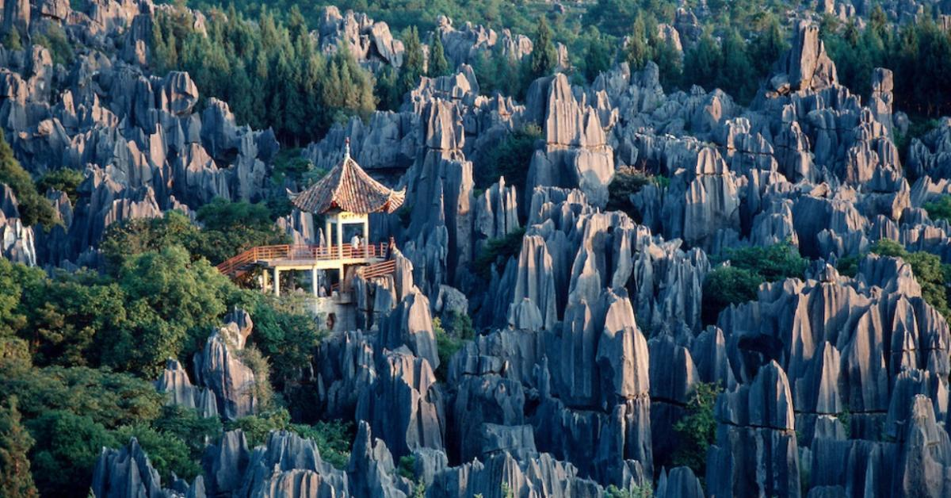
В горах південної частини Східно-Китайської області поширені карстові гірські породи, які під впливом води і вітрів набули химерних форм (стовпи, списи, конуси і т. д.). Такий карст називають стовпчастим або тропічним, а райони його розповсюдження в Китаї отримали місцеву назву «шимінь» (Кам'яний ліс). Найбільш відомі Кам'яний ліс, розташований на Юньнаньському нагір'ї на схід від міста Куньмін, і поблизу міста Гуйлінь.

Slide 14
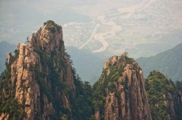
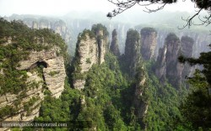
Мальовничі гори — одна з головних туристичних принад Піднебесної.
3000 скель-вершин на величезній території площею 360 кв. км займають летючі гори (Улін’юань). В години густого туману складається враження, що не туман снує, а піки вершин поважно пливуть собі кудись. Висота гір вражає — від 800 м до 3 км над рівнем моря.
Сьогодні Улін’юань — це ботанічний і геологічний заповідник, туристична візитна картка Китаю.

Slide 15
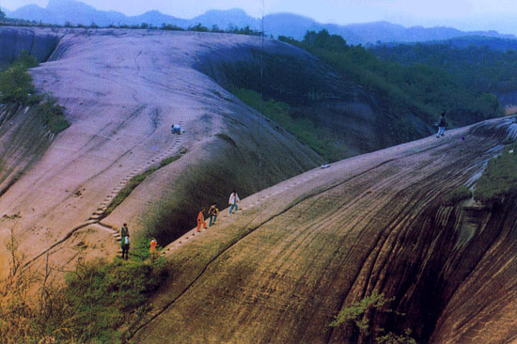
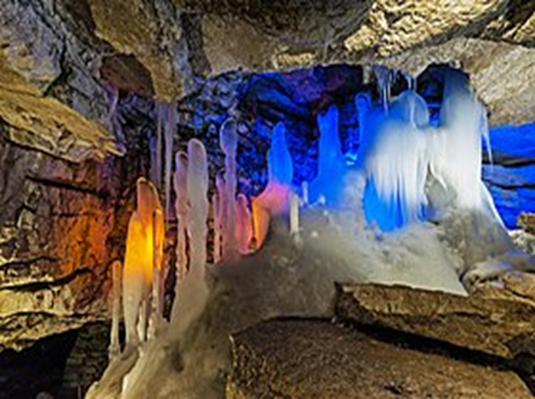
Гори, бамбукові ліси, теплі джерела і печери зливаються воєдино в мальовничому парку міста Ченьчжоу. Геологічний парк займає площу 110 кв км. Гора Фейтянь піднімається 180,7 м над рівнем моря. Величезне озеро Янтянь розкинулося на кілометри.
Головні принади парку — рельєф Данься і карстові печери
Карстові печери Ваньхуаянь сформувалися 350—320 млн років тому. Розтяглися вони на 9 км і налічують близько 13 залів, найбільший з яких може вмістити до 1000 відвідувачів. Скарбами печер є численні сталагміти, сталактити та кристали.

Slide 16
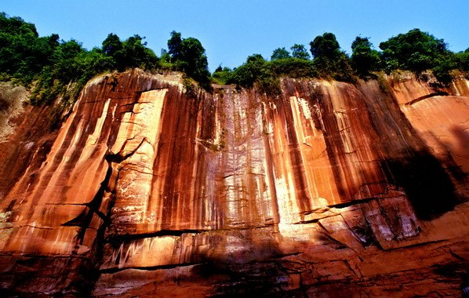
Рельєф Данься в горах Фейтянь розташований за 25 км на захід від міста Ченьчжоу. Його площа становить 48 кв. км. Цікавий він пагорбами з червоної глини у формі людини, тварин.
В Китаї Данься називають ландшафти, утворені континентальними рівнинами червоного кольору.

Slide 17
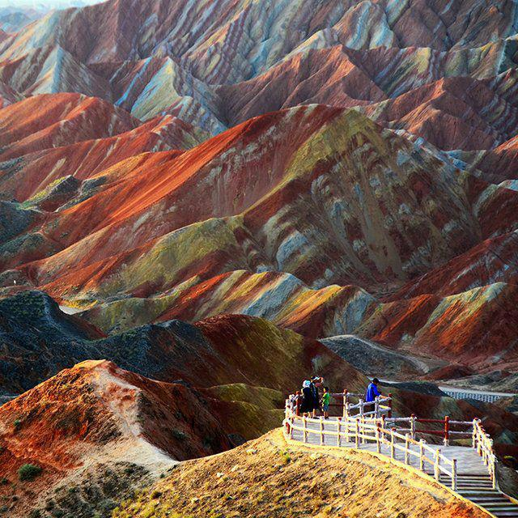
Національний геологічний парк Чишуей Данься поєднує в собі червоні скелі, самотні вершини, величезні печери і водоспади. Це один з найкрасивіших ландшафтів Китаю площею 1200 кв. км, а також курорт для глобального туризму.
Гори, що також мають назву Данься, розташовані на півночі Китаю в провінції Ганьсу. Незвичайне забарвлення гір надає червоний піщаник, різні осади та багатовікова ерозія ґрунту.
Ландшафт Данься внесений до Всесвітньої спадщини ЮНЕСКО.

Slide 18
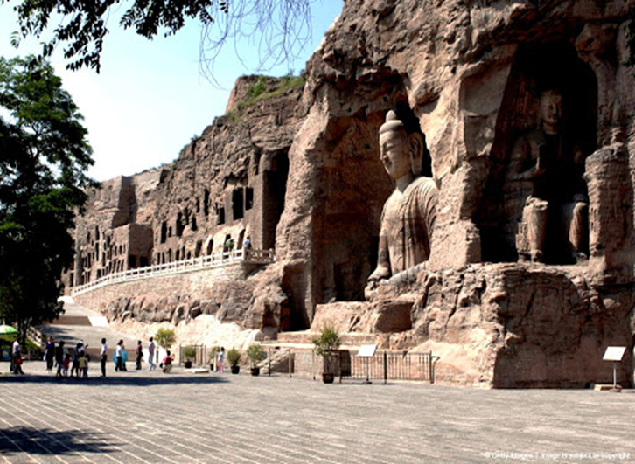
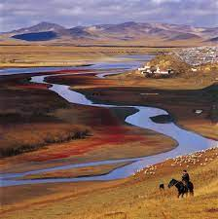
У Південному Китаї є численні печери, деякі з яких дуже великі (протяжністю до 40 км.) і обладнані як печерні храми. Багато печер використовуються в туризмі.
Інтерес представляє Лесове плато в середній течії
р. Хуанхе.

Slide 19
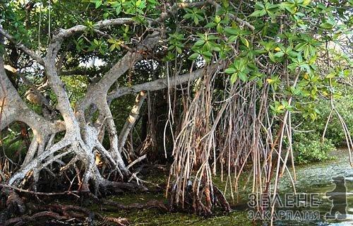
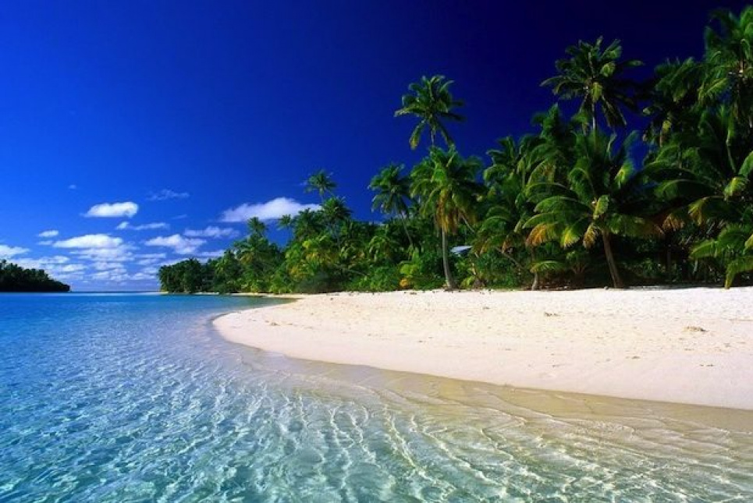
У Східно-Китайському і Південно-Китайському морях акумулятивні береги поєднуються з скельними, це обумовлює живописність побережжя. Інтерес представляють карстові береги, де у вапняних скелях на рівні моря є глибокі печери, в які можна зайти на човнах. Зустрічаються коралові острови і рифи, мангрові береги.

Slide 20
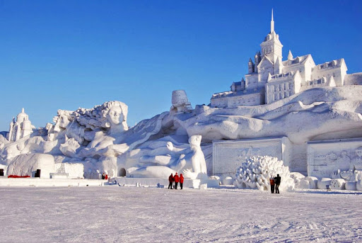
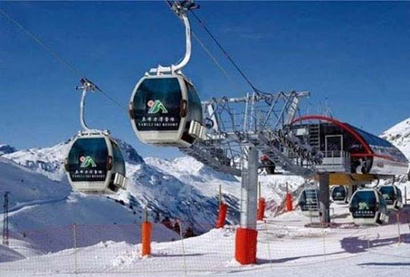
Різноманітність клімату Китаю обумовлена обширністю території, складним характером поверхні і впливом океану. Територія країни знаходиться в межах трьох кліматичних поясів: помірного, субтропічного і тропічного. Літні температури в Китаї істотно не відрізняються, але взимку в районі Харбіну температури складають - 20°, тоді як в Гуанчжоу +15°.
Умови для зимових видів рекреаційної діяльності є на північному сході країни, де в горах стійкий сніжний покрив. Створені гірськолижні курорти (Ябулі), проходять знамениті фестивалі льодових скульптур (Харбін). Можлива організація зимових видів туризму в горах Тибету, Гімалаїв і Тянь-Шаня на висотах понад 3-4 тис. м.

Slide 21
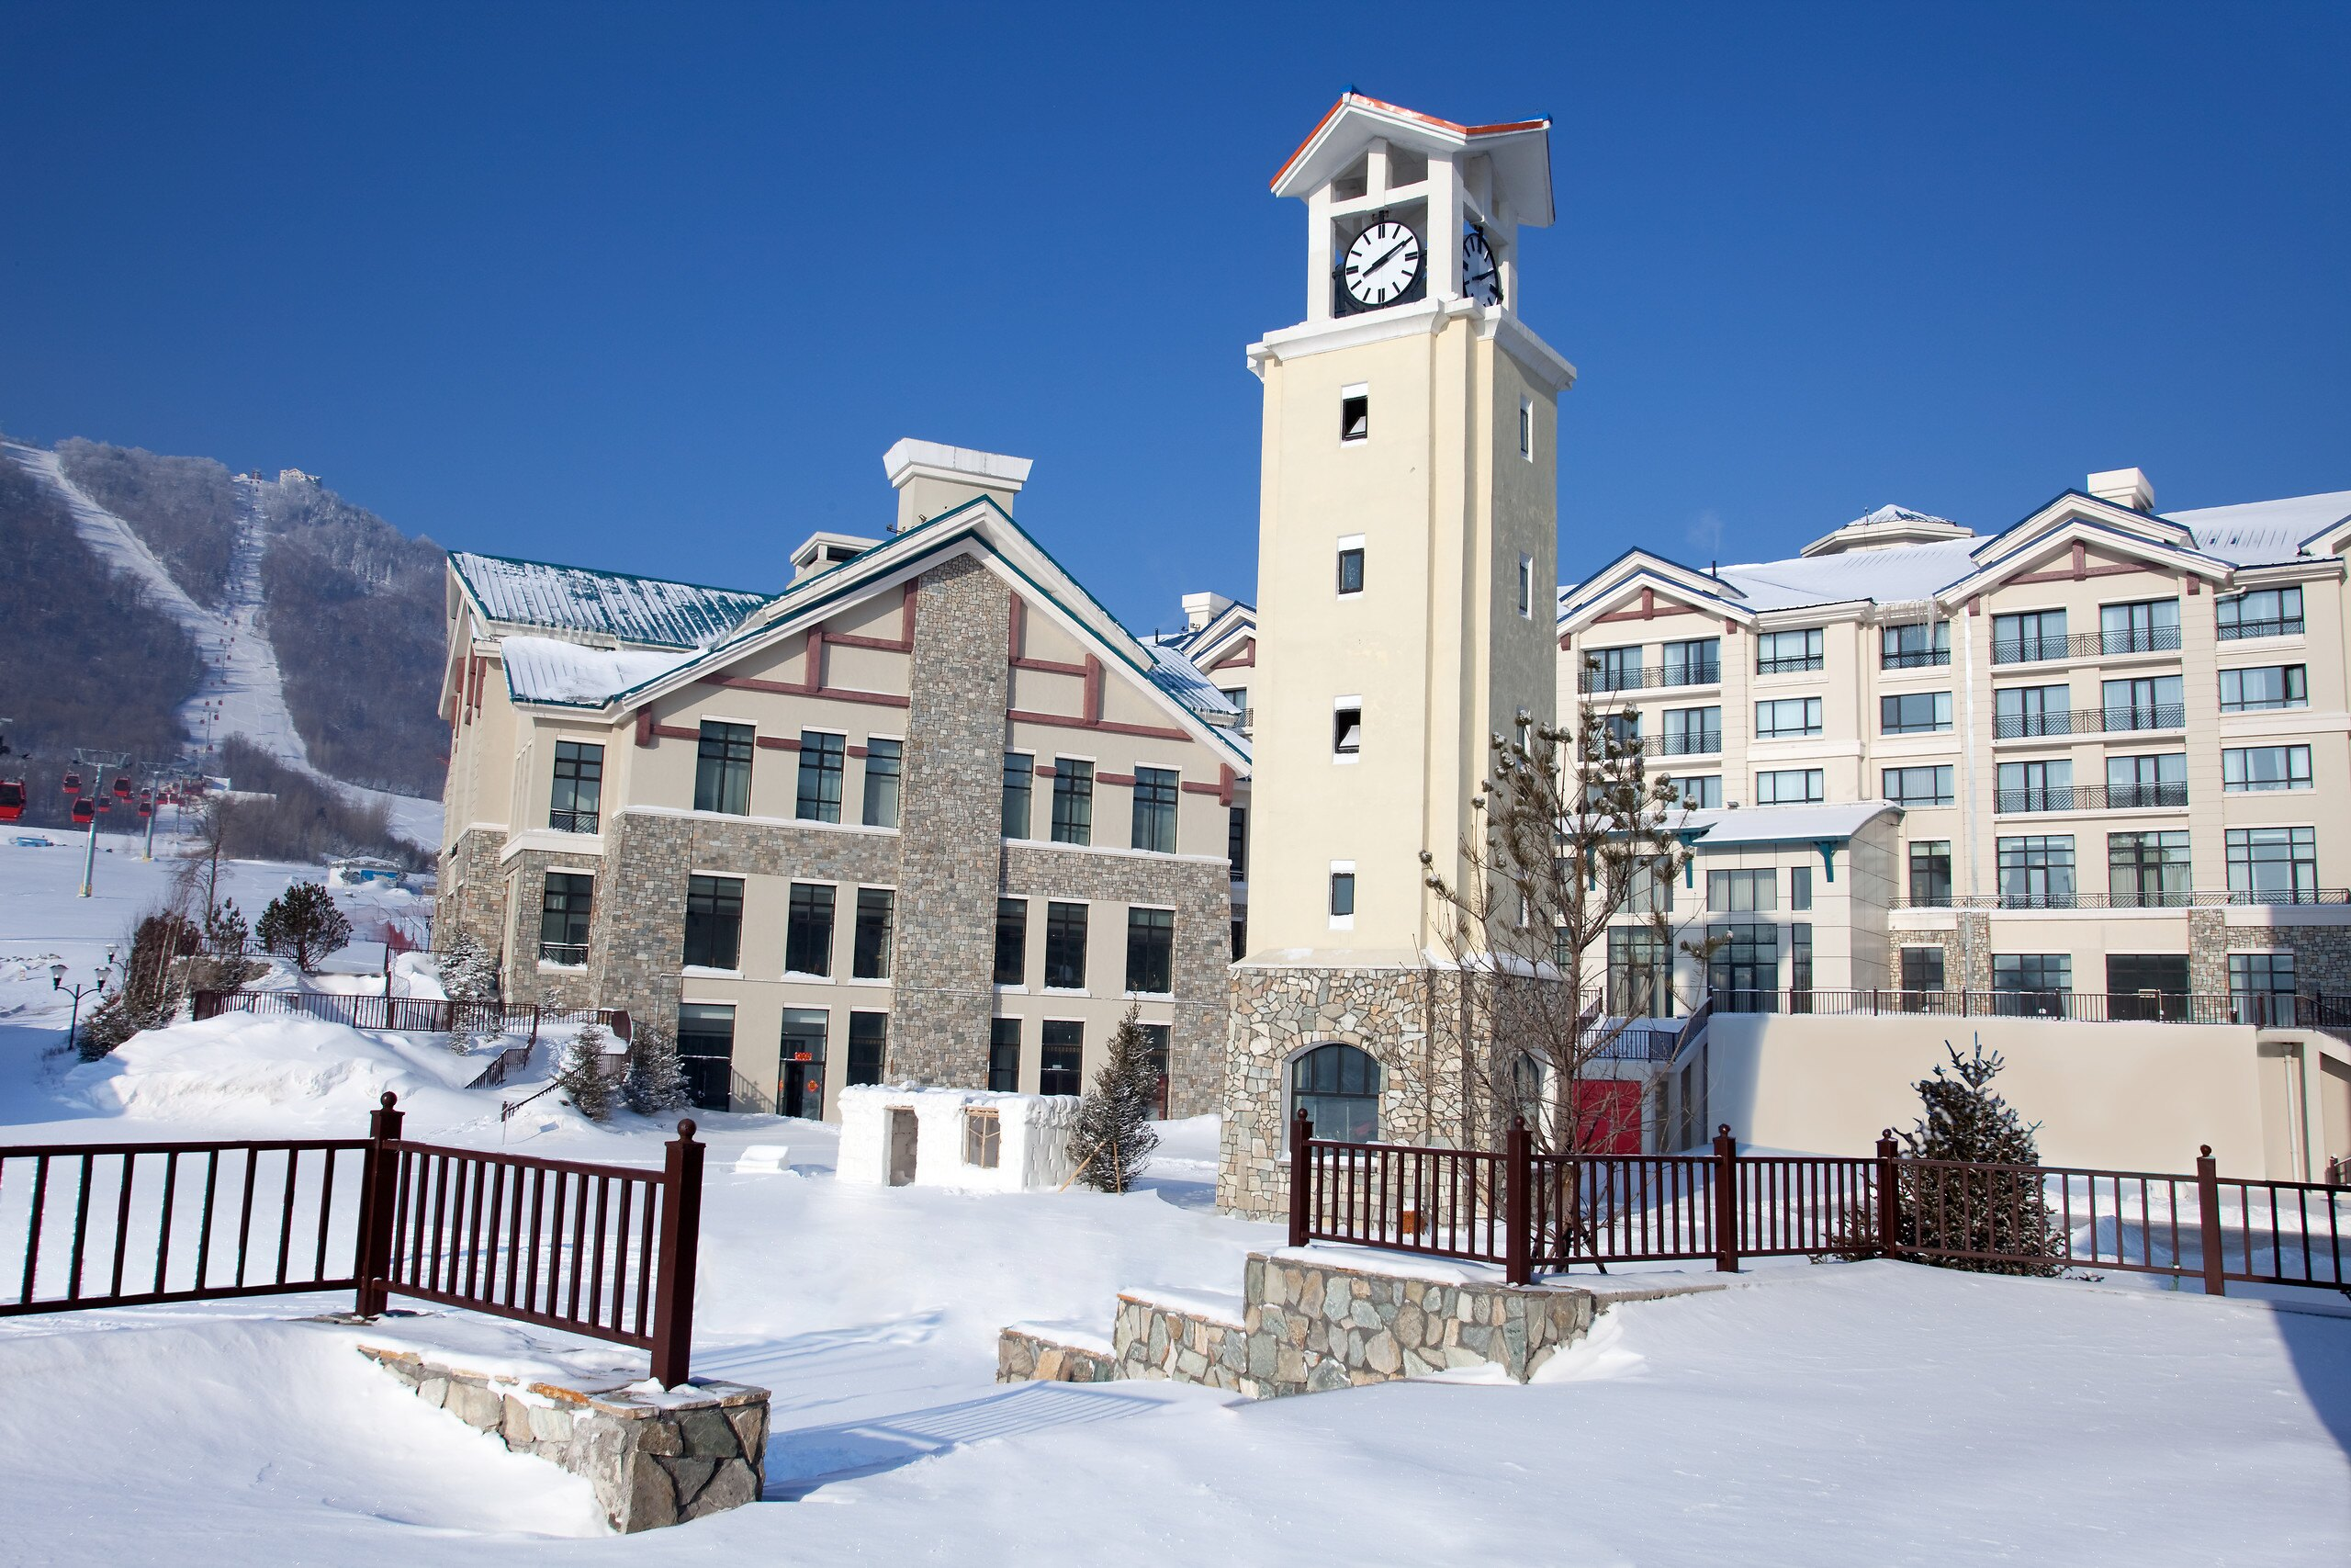

Slide 22
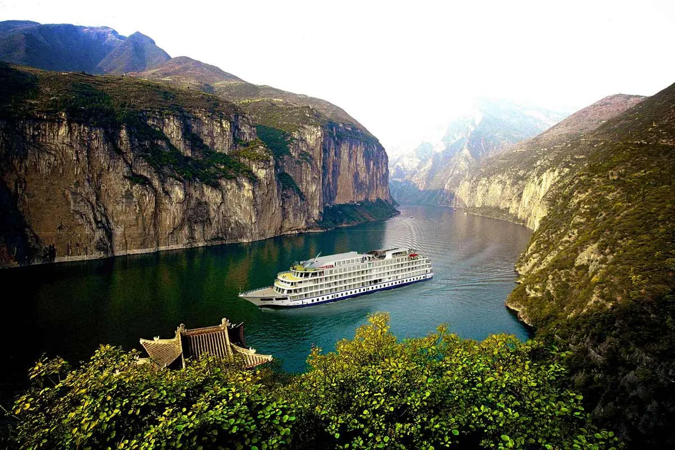
Внутрішні води. Водні об'єкти широко використовуються в туристській діяльності Китаю. На крупних річках, особливо Янцзи і Хуанхе, сполучених Великим Китайським каналом здійснюються круїзи. Особливо популярний маршрут по р. Янцзи від Шанхаю до «Трьох Ущелин».

Slide 23
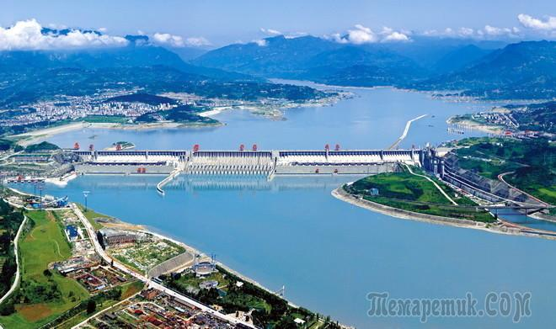
«Три Ущелини» - один з найвідоміших природних пам'ятників Китаю - місце, де річка прорізає східні відроги Тибету, утворюючи глибокі каньйони.
Тут же побудована найбільша ГЕС у світі: «Три ущелини» («Санься»).

Slide 24
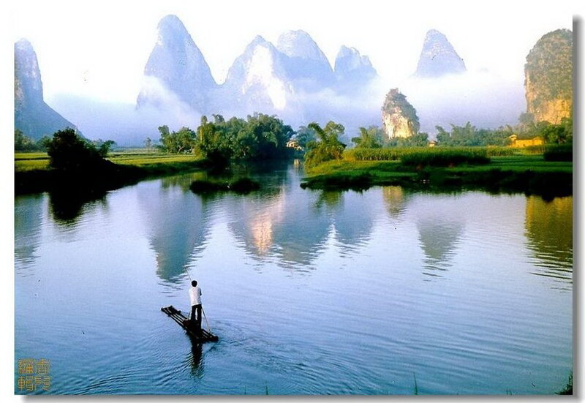
Один з найпопулярніших водних маршрутів проходить по р. Лі, що протікає по ландшафтах «Кам'яного лісу».

Slide 25
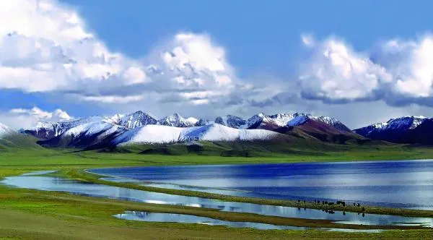
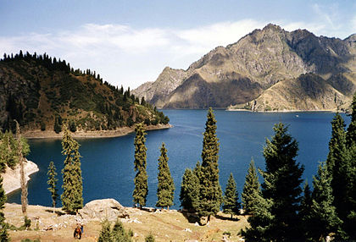
У Китаї безліч озер різного походження і розмірів.
Велика група озер Великої Китайської рівнини зв'язана річками і протоками з Хуанхе і Янцзи і широко використовується в круїзному і прогулянковому туризмі.
Гірські озера відрізняються високою естетичністю і чистотою.
На північному сході зустрічаються озера вулканічні (кальдера р. Байтоушань, підпрудне озеро Цзіньпоху біля Муданьцзяна).
У Тибеті численні тектонічні, льодовикові і обвально-підпрудні озера. Багато озер Тибету - солоні.
Солі і мулисті озера є цінним ресурсом бальнео- і пелоїдотерапії.

Slide 26
Морські береги і води. Моря, що омивають Китай прогріваються в літній період до 25-27°с.
Тривалість таласотерапії складає в Жовтому морі 4-5 у Східно-Китайському - до 9, в Південно-Китайському до 12 місяців на рік.
У Жовтому морі поширені протяжні і широкі піщані пляжі, проте недоліком є мілководість і висока каламутність води із-за річкового стоку Хуанхе.
Враховуючи сильне антропогенне забруднення і поганий водообмін зі Світовим океаном із-за напівзакритості Жовтого моря, приморські курорти Бодайхе і Далянь не перспективні.
Основні перспективи приморського туризму пов'язані з островом Хайнань. Він перетворюється на курортну зону міжнародного значення і вже успішно конкурує з такими районами купально-пляжного туризму в басейні Тихого океану як Паттайя і Балі.
Кращий курорт Санья розташований на південному боці острова Хайнань

Slide 27
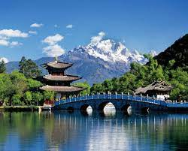
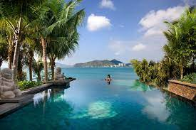
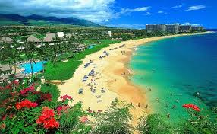
Китай, о. Хайнань
Розвинена індустрія відпочинку і розваг, широка мережа готелів різного рівня.

Slide 28
Рослинність і тваринний світ.
На території Китаю зустрічаються майже всі природні зони Землі (від пустель до тропічних лісів, тайги, гірської кам'янистої тундри і крижаної пустелі).
Тому рослинний і тваринний мир характеризується з одного боку різноманітністю, але з іншого боку бідністю із-за багатовікового використання території.
Лісистість країни низька (12 %), але останнім часом завдяки молодим лісопосадкам почала рости. В даний час застосовується все більше заходів по збереженню флори і фауни Китаю.
Унікальні фауністичні резервати розташовані в провінції Сичуань на східних відрогах Тибету. Тільки тут збереглися гігантські панди, раніше широко поширені по всьому Китаю, але зараз їх залишилося не більше 1000 особин

Slide 29
3. Культурно-історичні рекреаційні ресурси
Китайській цивілізації понад 5000 років. Завдяки старовині, ізольованості і історичній спадкоємності сформувалася одна з найоригінальніших культур світу.
Культурне багатство Китаю - головний чинник, що притягає туристів зі всього світу. Це служить основою розвитку пізнавального, наукового, конгресового, фестивального і релігійного туризму.
Китайська культура дуже багатогранна, але, безумовно, зовнішній вигляд країни визначає традиційний архітектурний стиль, який властивий різним спорудам (палаци, храми, пагоди, кріпосні стіни).

Slide 30
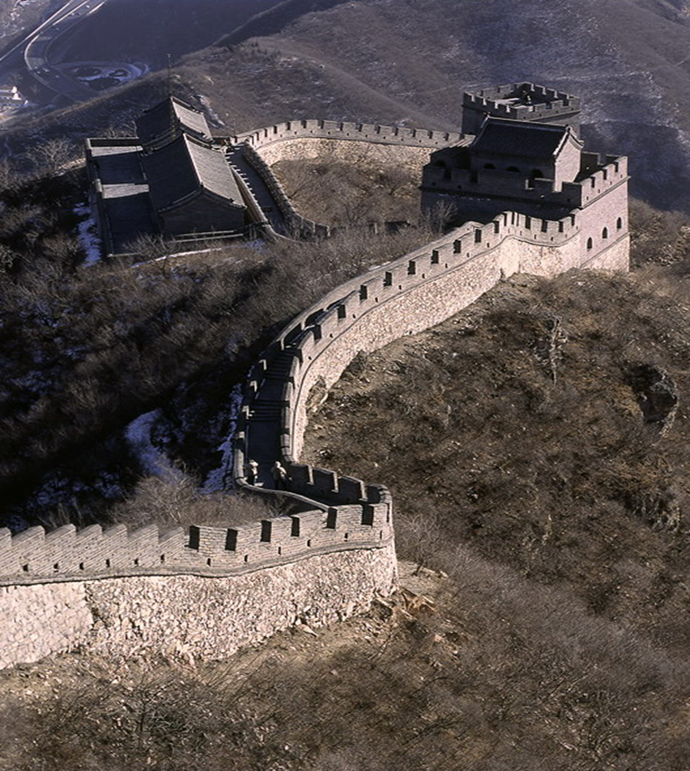
Кріпосна архітектура. Архітектурним символом країни і одним з найвідоміших творінь людства на Землі є Велика Китайська стіна. Загальна протяжність цієї грандіозної фортифікаційної споруди складає не менше 4000 км., за іншими даними - більше 6000 км. (зі всіма відгалуженнями).

Slide 31
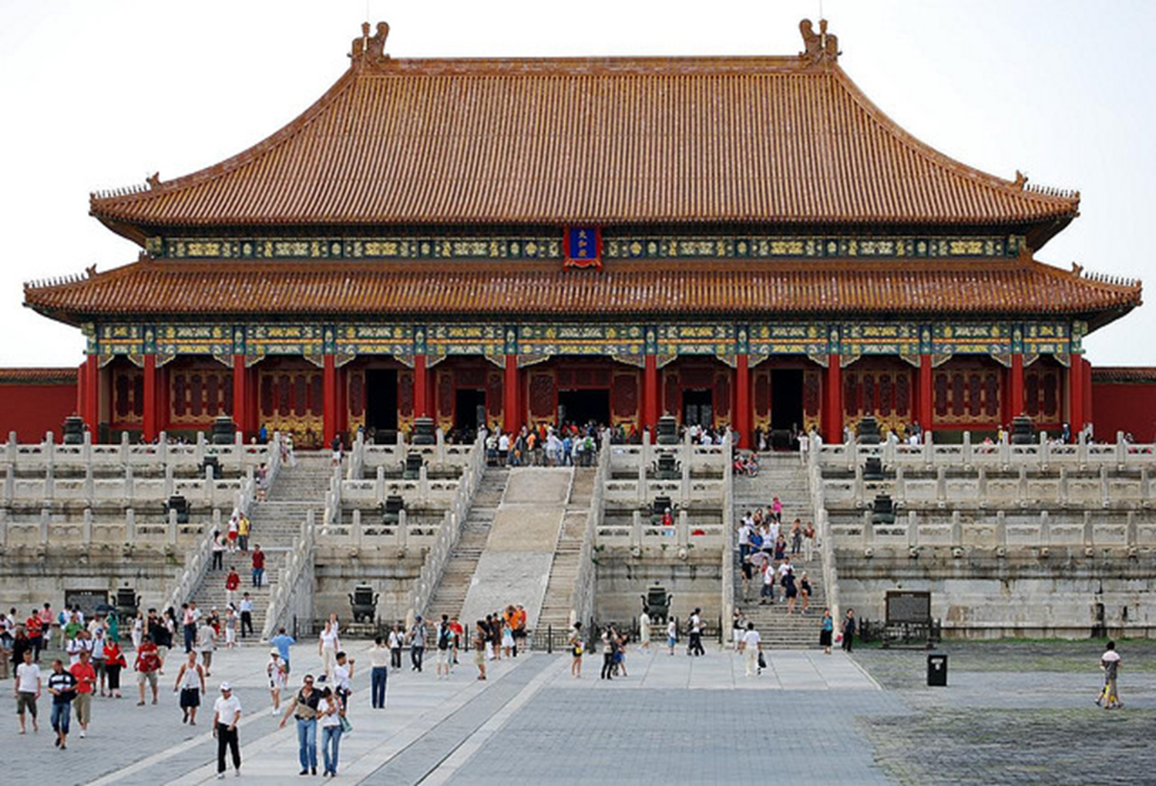
Найзнаменитіший палацовий комплекс Китаю - Гугун («Заборонене місто»). З 1420 р. по 1644 р. воно було центром Китайської імперії.

Slide 32
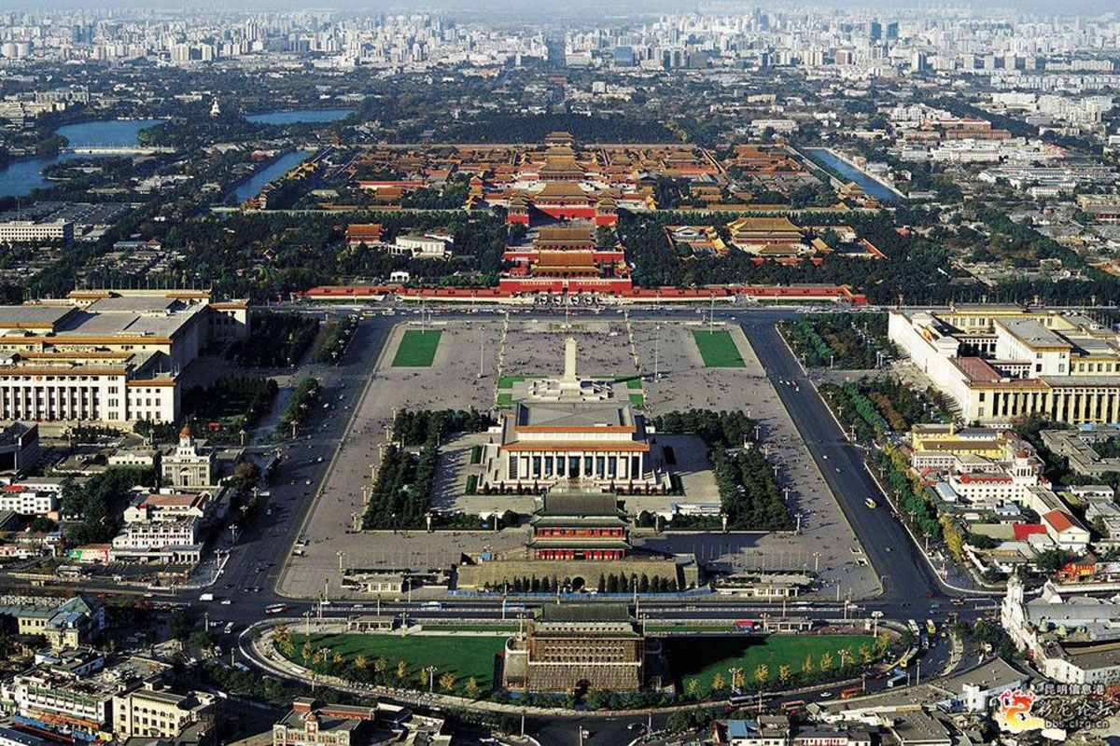
На південь від Забороненого міста знаходиться площа Тяньаньминь («площа воріт небесного спокою») - найбільша площа світу.

Slide 33
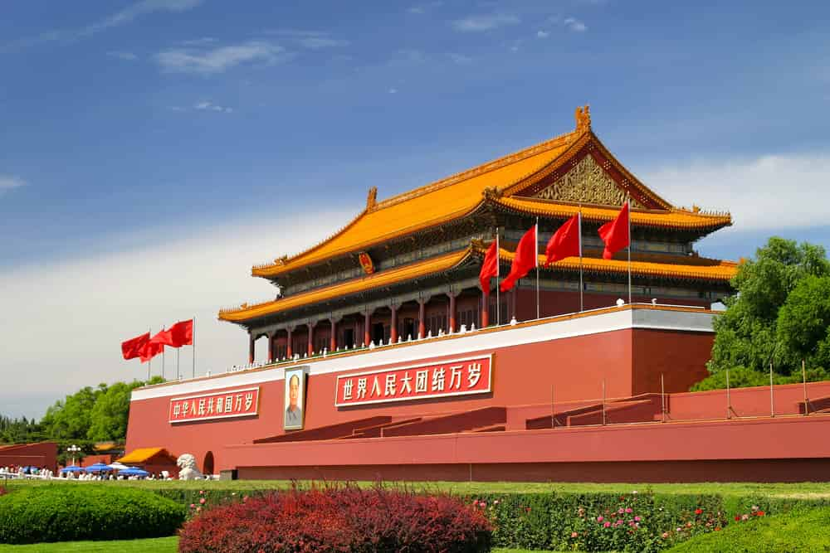
На площі напроти музею Гугун розташовується мавзолей Мао Цзедуна, що проголосив тут на площі в 1949 р. утворення КНР.

Slide 34
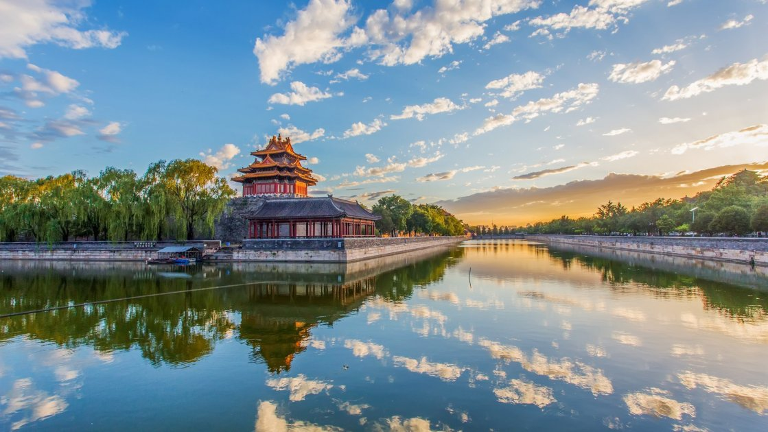
20 км. на північ від Пекіна знаходиться Літній палац - палацово-парковий ансамбль

Slide 35
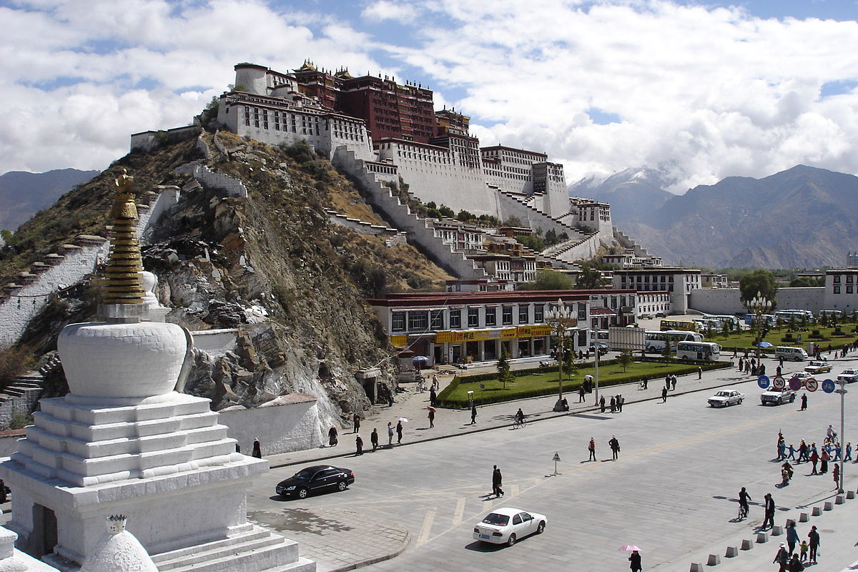
Над містом Тибету Лхаса підноситься Палац Потала. Тринадцятиповерховий білокам'яний палац був резиденцією ламаїстської церкви з XVII ст. до 50-х рр. ХХ ст. поки Далай-лама не був вимушений емігрувати до Індії. Тепер тут розміщується музей.

Slide 36
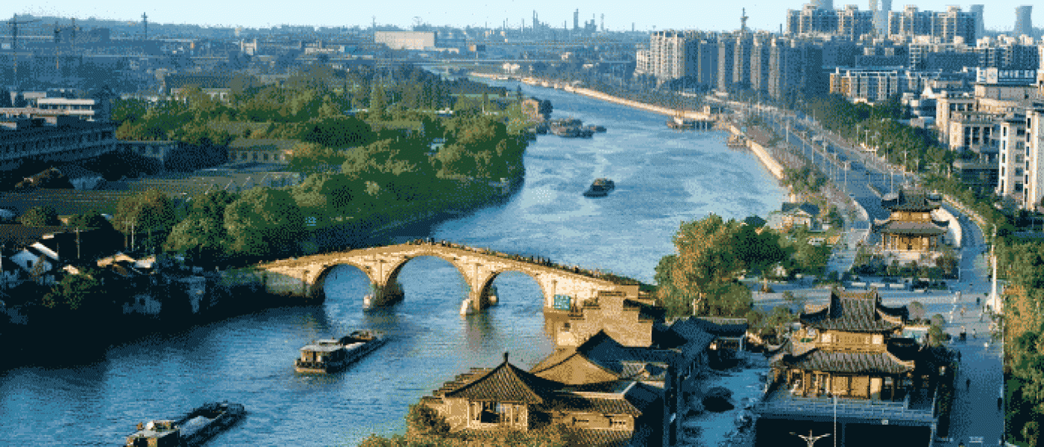
Унікальною стародавньою спорудою є Великий китайський канал, що сполучає річки Янцзи і Хуанхе. Його будували з VI по XIII ст. і експлуатують до цих пір у тому числі і в туристських цілях для організації круїзів.

Slide 37
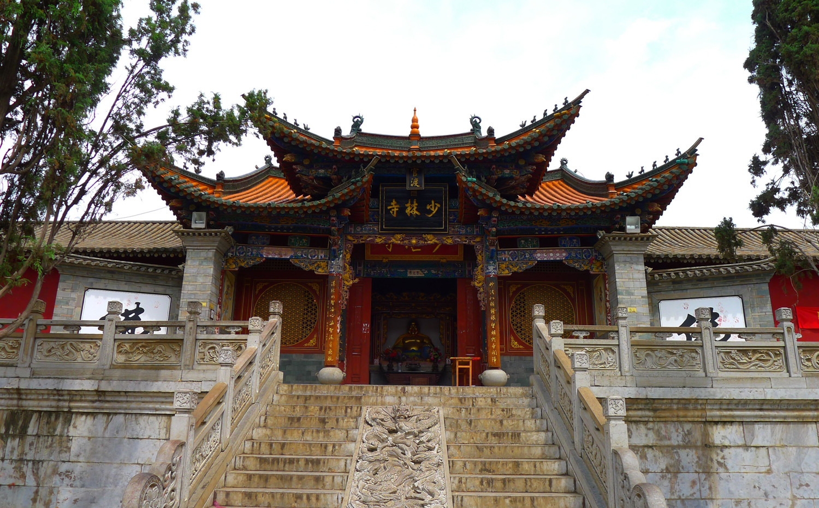
Китай знаменитий своєю культовою архітектурою. По всій країні розкидані численні храми, пагоди, статуї Будди. Китай нерідко називають «Країною пагод і храмів».

Slide 38
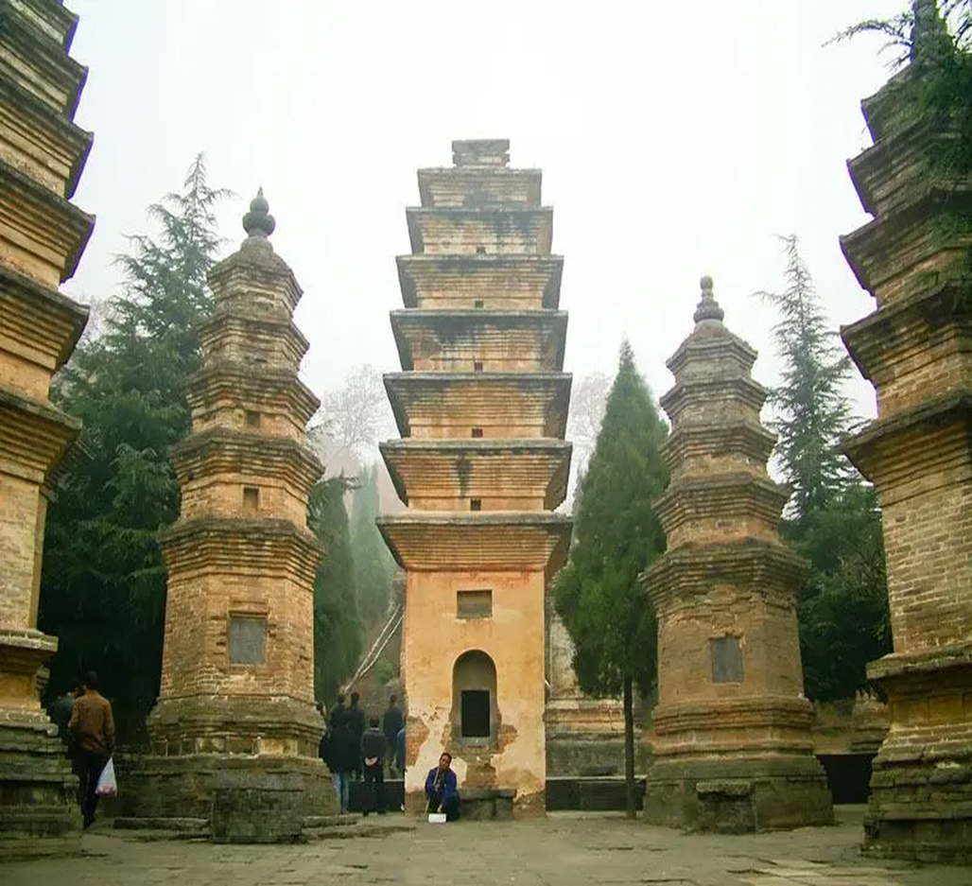
В храмі Шаолінь (найзнаменитіший храм буддистів в Китаї, заснований в 495 р., визнаний центр бойових мистецтв - ушу) в провінції Хунань розташований «Ліс пагод» - 260 надгробних стовпів (IX-XIX вв)

Slide 39
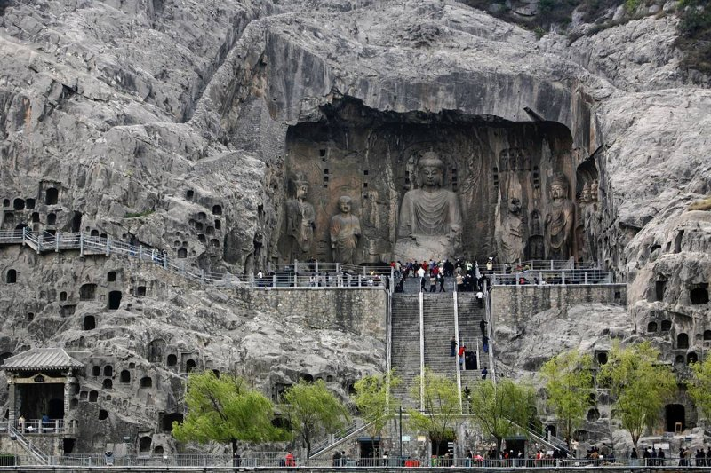
Унікальний печерний храм розташований поблизу міста Лоян - одного з найдавніших центрів китайської цивілізації. У епоху розквіту (V ст.) в гротах почалося створення статуй Будди. З часом тут в 2000 приміщеннях було створено майже 100 тис. статуй і рельєфів. Найбільш відомі Гроти Лунмень.

Slide 40
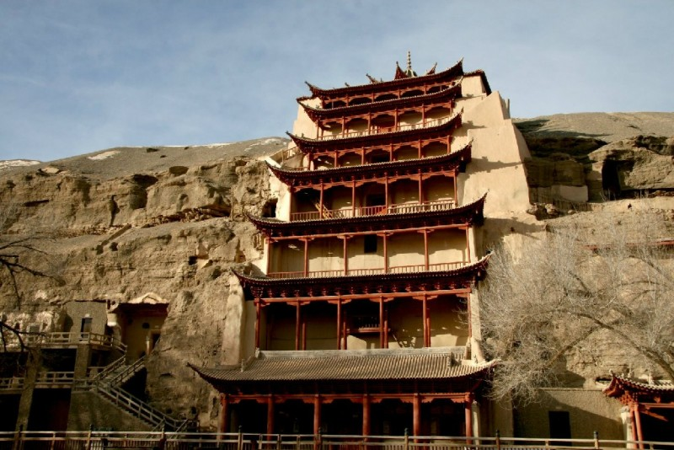
Печери Могао утворюють систему з 492 храмів, (загальна протяжність території 25 км) на південний схід від центру міста Дуньхуан. Храми розташовані на Шовковому шляху. Печери містять найяскравіші приклади буддійського мистецтва. Будівництво храмів почалося в 366 році н.е. в якості місця для зберігання священних писань і предметів мистецтва. Могао є одним із трьох найбільш відомих стародавніх скельних храмів в Китаї.

Slide 41
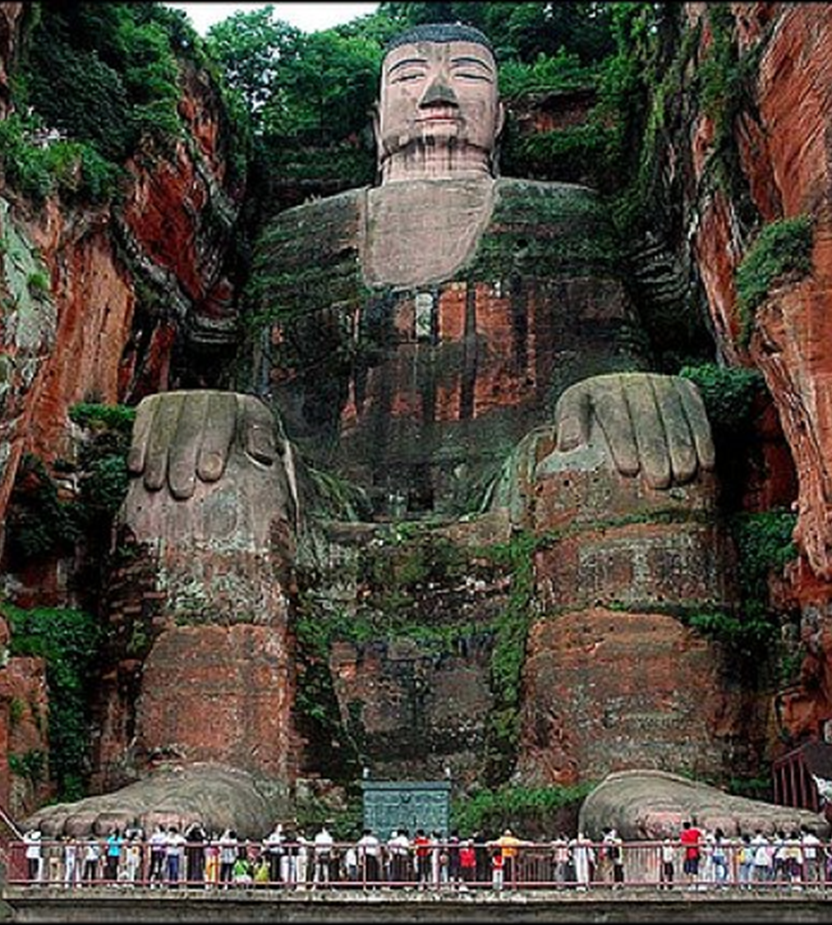
Гігантський Будда вирізаний зі скелі в провінції Сичуань, в західному Китаї. Створення статуї було розпочато в 713 році, під час династії Тан. Будівництво не завершувалося до 803 року, не дивлячись на те, що над нею працювали тисячі скульпторів і робітників. Гігантський Будда висотою в 71 метр

Slide 42
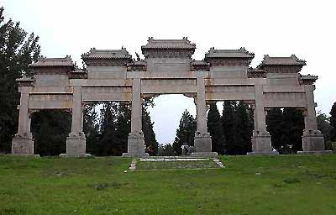
У Китаї збереглися численні імператорські поховання, що включають гробниці, храми, ритуальні споруди. Найбільш відоме стародавнє поховання китайських імператорів, розташоване в 50 км. на північ від Пекіна, - Тринадцять усипалень (Шисаньлін), де покоїться прах 13 імператорів династії Мін, тут також покояться останки 23 імператриць і численних наложниць. Ці тринадцять усипалень розташовано в 50 кілометрах на північ від Пекіна, в західній частині, біля підніжжя гір Тяньшоушань.
Поховальний комплекс імператорів династій Мін і Цін є самим цілісним і найкраще зберігся серед імператорських гробниць Китаю.

Slide 43
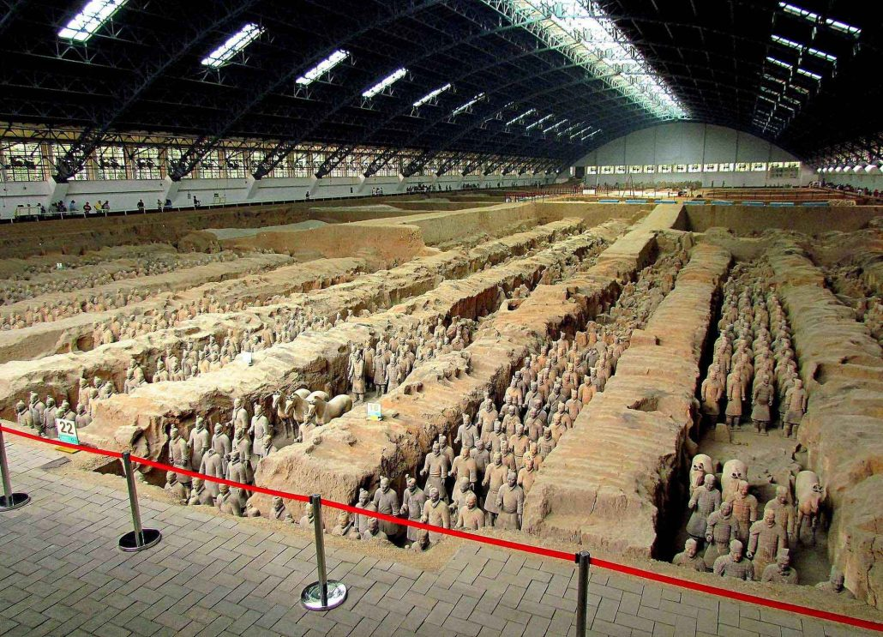
Теракотова армія Цинь Шихуанді. Коли Цинь Шихуанді було 13 років, він зайнявся будівництвом гробниці. У ті часи існувала традиція після смерті імператора ховати його разом з живою армією. Але радники Шихуанді вмовили його замінити живих людей на їх глиняні копії. У 1974 році селяни випадково виявили гробницю, в якій знаходилися статуї тисяч солдатів. У 1987 році комплекс гробниці Цінь Шихуана був включений ЮНЕСКО до Реєстру об'єктів світової культурної спадщини.

Slide 44
Садово-паркове мистецтво.
Парки є у всіх крупних містах. Садово-паркова архітектура почала розвиватися в III ст. до н.е. Її відрізняє поєднання форм рельєфу, штучних водоймищ, водопадів, гір, печер, рослинних композицій, містків, галерей, альтанок і інших елементів.

Slide 45
Сад щастя (Ю Юань), Шанхай (створений 1559 року) показує всі елементи класичного китайського саду — воду, архітектуру, рослинність та каміння.
Сади Сучжоу. Розташовані сади в місті Сучжоу. Початок їм було закладено в XIV столітті заможними китайцями. Кожен з садів має озера з витонченими містками, галереї, альтанки, кам’яні гірки, колекції карликових дерев і ставки на яких ростуть лотоси.

Slide 46
Прекрасними зразками садово-паркового мистецтва служать Імператорський сад в Забороненому місті, парк Бейхай і, особливо, парк Літнього палацу (все в Пекіні і його околицях).
У багатьох містах створені аквапарки. У Пекіні діє парк, де відтворені в мініатюрі знамениті архітектурні споруди світу.
Парк Бейхай

Slide 47
Привертає туристів традиційне китайське мистецтво: живопис, музика, театр.
Стародавній китайський живопис має власну оригінальну манеру, що істотно відрізняється від західної. Багато традиційних ремесел пристосувалися до туристського попиту на сувеніри.
Китай славиться різьбленням по різних матеріалах (нефриту, дереву, кістці, кокосовому горіху і ін.), шовковим виробництвом, керамічними і плетеними (ширми, віяла, капелюхи, корзини, взуття, картини) виробами.
Відомий Китай східною медициною і фармакологією. У центри медицини Тибету нерідко приїжджають іноземні туристи для лікування, а лікарі на підготовчі курси.

Slide 48
4. Соціально-економічні передумови туризму
Особливості формування нації і розвитку господарства у минулому і на сучасному етапі чинять істотний вплив на розвиток індустрії туризму. Хоча економіка Китаю розвивається зараз дуже швидкими темпами, господарство країни відрізняється численними суперечностями, а рівень життя населення сильно розрізняється.
Населення. Китай займає перше місце в світі за чисельністю населення - 1млрд. 339 млн.724 тис.852 особи (2010 р), при цьому зростання чисельності населення продовжується, хоч і не такими швидкими темпами як раніше.
Західні області країни майже безлюдні - в Цинхаї і Тибеті, що займають п'яту частину території Китаю, проживає лише 1 % жителів, а середня щільність населення складає тут близько 3 чол./км2. Безлюдність і бездоріжжя - основні проблеми туристського використання цих обширних районів.
Велику роль в становленні іноземного туризму в Китаї зіграли зарубіжні китайці (хуацао). Приблизно 50 млн китайців проживає за кордоном, особливо багато їх в Таїланді, Індонезії, Малайзії, Сінгапурі, а в багатьох містах світу з'явилися китайські квартали - Чайнатауни. Частка хуацао у в'їзному туристському потоці 22 років тому перевищувала 90 %. Для них створювалися спеціальні туристські організації, китайцям, що мають родичів за кордоном, надавалися різні пільги.

Slide 49
Промисловість. Китай досяг величезних успіхів в індустріальному розвитку, проводячи різноманітні промислові товари, які продаються за відносно низькими цінами (позначається дешевизна праці). Це зумовило розвиток в країні шоп-туризму, що отримав особливий розмах в 1980-90 рр. У географічній структурі цих специфічних туристських поїздок переважають жителі сусідніх з Китаєм країн. До цих пір частка російських туристів, що виїжджають до Китаю з метою шопінгу складає, по оцінках, близько 70 % хоча має тенденцію до зниження
Численні готелі Пекіна і інших міст забезпечують високий рівень комфорту. За 10-15 років маленькі села, що стали вільними економічними зонами або прикордонними туристськими центрами, перетворилися на квітучі міста, наприклад Шеньчжень, Суйфиньхе, Хайхе. У вільних економічних зонах побудовані технопарки, що стали центрами ділового туризму і проведення екскурсій.

Slide 50
Транспорт залишається слабким місцем китайської економіки. Протяжність автомобільних доріг з твердим покриттям низька, але магістральні дороги відрізняються високою якістю дорожнього полотна. На туристських міжміських маршрутах експлуатуються комфортабельні автобуси. Значні ділянки доріг платні.
Найбільшою густиною залізниць відрізняються східні райони країни, на захід тягнеться одна лінія по маршруту «Великий шовковий шлях». Річковий транспорт в Китаї традиційно грає значну роль.
Всюди для туристів здійснюються екскурсійні прогулянки по воді як в традиційних джонках (на веслах або з вітрилом), так і на сучасних катерах. Найпоширенішим транспортом в Китаї залишається велосипед.
Сільське господарство. Відродження китайської економіки почалося з села.
У недавньому минулому напівголодний Китай перетворився на країну, яка не тільки повністю забезпечує себе сільськогосподарською продукцією, але і частину її поставляє на експорт.

Slide 51
5. Організація і економіка туризму
1951 р. - створено перше державне підприємство - Бюро подорожей по обслуговуванню зарубіжних китайців - в Цюаньчжоу провінції Фуцзянь.
Потім аналогічні служби створюються в портових містах Фучжоу, Гуанчжоу, Шаньтоу, Шеньчжені.
Економічні перетворення, що розвернулися в країні в кінці 1970-х рр. Складова частина реформ - відкриття Китаю для зовнішнього світу. Почався всебічний розвиток туризму.
1985 р. - Китай приєднався до «Конвенції про охорону спадщини світової культури і природи». До теперішнього часу Велика китайська стіна, Імператорський палац і Храм Неба в Пекіні, палац Потала в Лхасі, могила Цинь Шихуана в Сиані (теракотове військо), останки пекінської людини в Чжоукоудяні є «пам'ятниками світової культурної спадщини», а гори Тайшань і Хуаншань - «пам'ятниками природної і культурної спадщини». Всього в списку Усесвітньої спадщини 22 об'єкти.

Slide 52
Державний план розвитку туризму виділив міста Пекін, Шанхай, Гуанчжоу, Сиань, Гуйлінь, Ханчжоу, Нанкін, Сучжоу, а також острів Хайнань і півострів Шаньдун як головні туристські міста і райони.
Особливий статус для використання в туризмі отримали: Нагір'я Тибету, територія, що примикає до Великого Шовкового шляху, «Три ущелини» на р. Янцзи, Велика Китайська рівнина, степи Внутрішньої Монголії.
При Держраді створена керівна група і державне управління у справах туризму, які в єдиному порядку керують роботою туризму в масштабі всієї країни. Початок економічних перетворень відкрив шлях до створення численних туристських фірм, агентств, компаній. Всі турагенства підрозділяються на міжнародні і внутрішні.
За 25 років Китай досяг у галузі туризму значних досягнень. З країни, в яку в’їзд туристів був майже відсутній (до 1978 р.), Китай перетворився на одного з світових туристських лідерів. Згідно з даними СОТ, у 2020 році Китай займе перше і четверте місця в світі відповідно за кількістю прийнятих туристів з-за кордону і числа вітчизняних туристів, які вчинили закордонні туристичні поїздки

